Slide 1
Kuliah 11
Bioreactor Kultur Jaringan

Slide 2
Bioreaktor
Wadah (dari kaca atau baja) tempat terjadinya suatu interaksi bagian makhluk hidup (tanaman) dengan lingkungan (medium cair, udara dll) dimana interaksi tersebut dikondisikan pada lingkungan yang terkendali (steril) dan bersifat aerob dengan tujuan mendapatkan propagule dalam jumlah besar.

Slide 3
Bioreaktor
Bioreaktor dengan kontrol semi otomatis banyak dilakukan untuk riset dan produksi propagule (organ, tunas plantlet)

Slide 4
Bioreaktor
Kontrol yang perlu dilakukan dalam bioreactor :
- Kontrol pH pada saat preparasi medium
- Kontrol konduktifitas saat preparasi media
- Kontrol aerasi saat memulai kultur
(waktu, medium, elisitor)

Slide 5
Aplikasi Bioreaktor
Industri/Riset Farmasi dan Biomedis
Senyawa aktif tanaman untuk bahan baku obat.
2. Industri / Riset propagasi
Meningkatkan dan memproduksi bibit unggul
tanaman

Slide 6
Tujuan Penggunaan Bioreaktor
1. Meningkatkan biomassa (sel, organ, tunas, plantlet)
2. Meningkatkan produksi senyawa aktif
3. Meningkatkan multiplikasi

Slide 7
Alasan Penggunaan Mikropropagasi
1 Kontrol system dan handling
- Otomatis
- Kebutuhan energi dan space kecil
- Menghindari penanganan manual
- Mengurangi biaya
- Mengurangi waktu
2. Peningkatan produksi

Slide 8
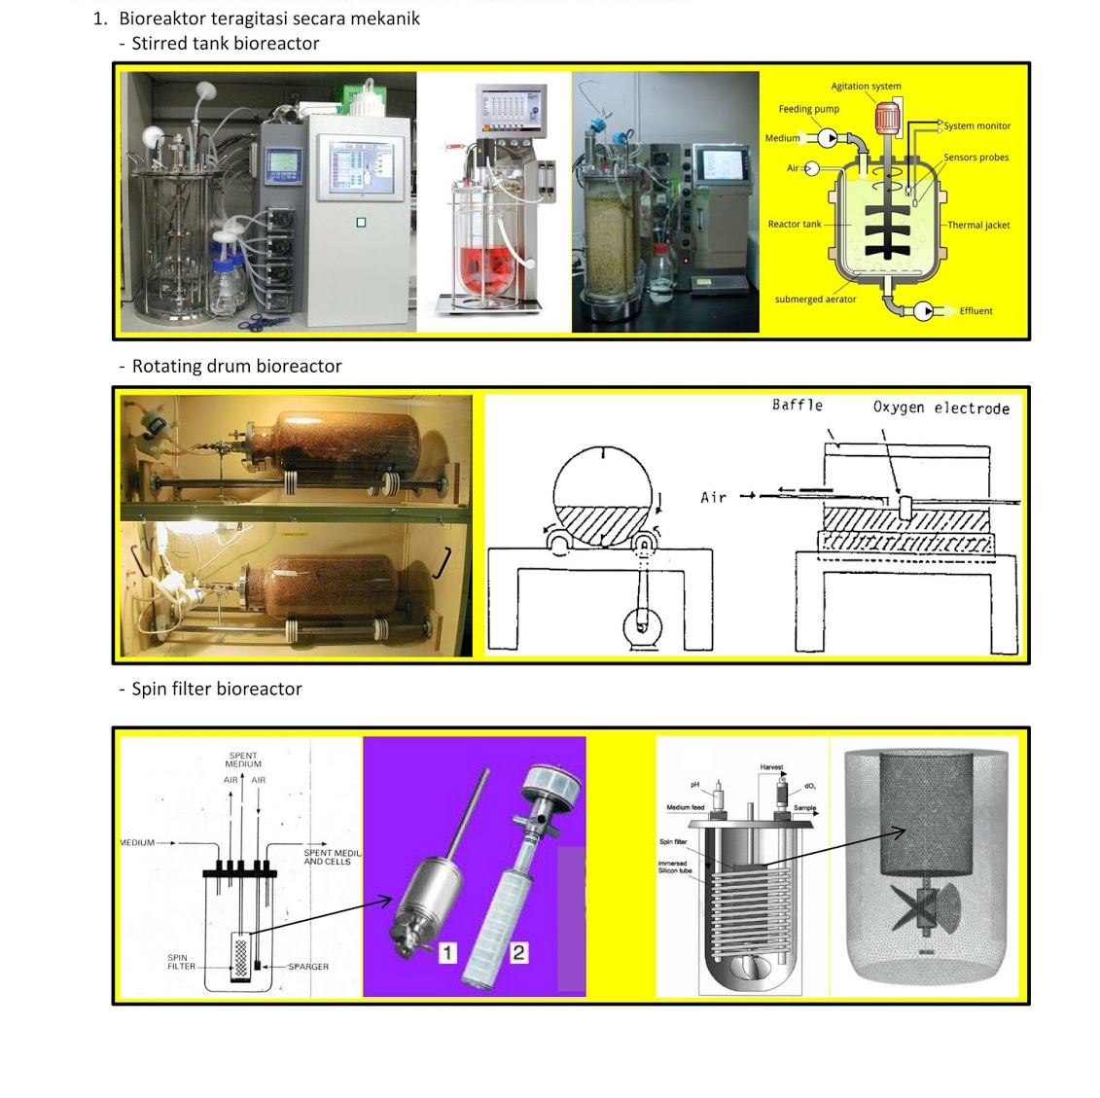
Macam-macam Bioreaktor

Slide 9
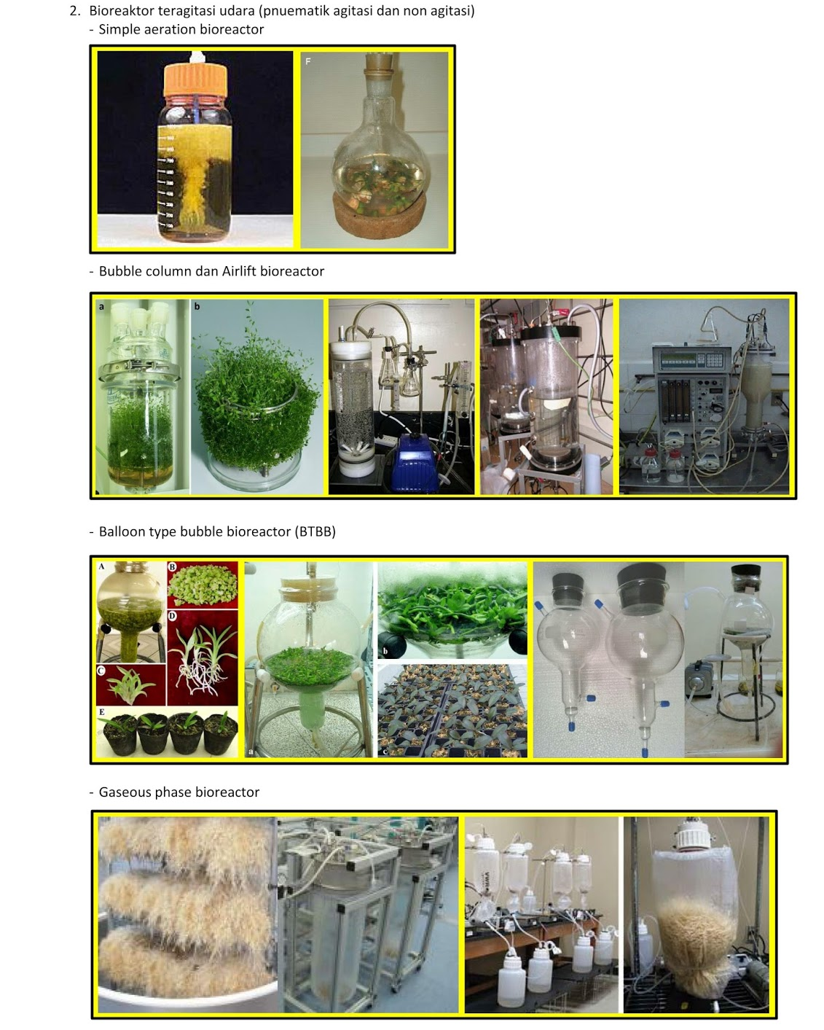

Slide 11
Bioreaktor
Jenis Bioreaktor:
i. Batch bioreactors
ii. Continuous bioreactors
iii. Multistage bioreactors
iv. Airlift bioreactors
v. Stirred tank bioreactors.

Slide 12
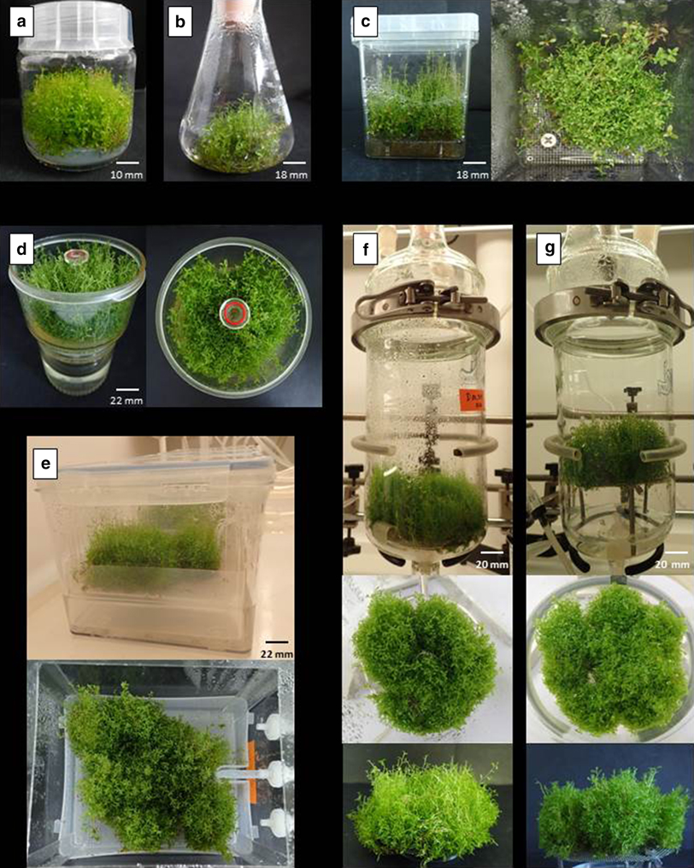

Slide 13
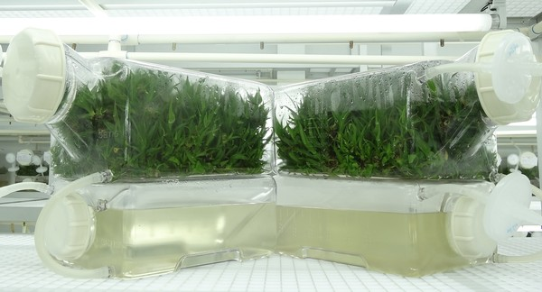

Slide 14
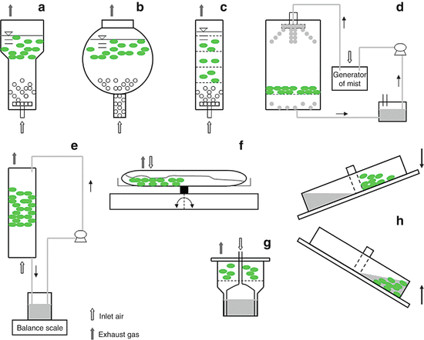

Slide 15
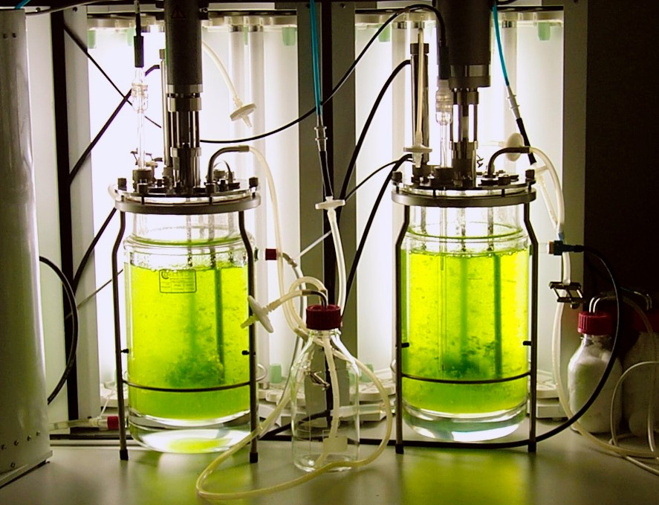
Moss Bioreactor

